Slide 1
Network and System Defence
Valerio Crecco – 0320452
Ludovico De Santis – 0320460
Università degli studi di Roma Tor Vergata

Slide 2
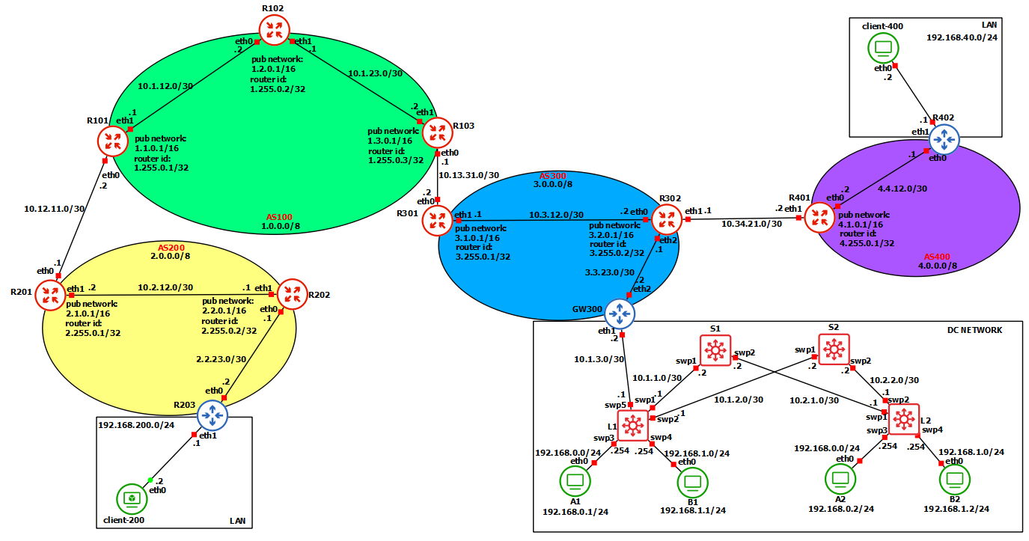
Topologia

Slide 3
Configurazione interfacce
interface eth0
ip address 10.13.31.1/30
interface eth1
ip address 10.1.23.2/30
mpls enable
interface lo
ip address 1.3.0.1/16
ip address 1.255.0.3/32
mpls enable
interface eth0
ip address 10.13.31.2/30
interface eth1
ip address 10.3.12.1/30
interface lo
ip address 3.1.0.1/16
ip address 3.255.0.1/32

Slide 4
Protocolli – BGP (Border Gateway Protocol)
BGP è un protocollo di instradamento, di tipo distance vector, utilizzato su Internet per scambiare informazioni di routing tra Autonomous Systems (AS).
Consente a reti diverse di comunicare e instradare il traffico da un punto all'altro su larga scala;
Individua i migliori percorsi per il traffico di rete basandosi su criteri come il numero di hop (salti) tra router o specifiche politiche di routing;
Scambia informazioni di routing sotto forma di annunci di rotte, permettendo ai vari router di aggiornarsi reciprocamente sui migliori percorsi;

Slide 5
BGP
router bgp 100
bgp router-id 1.255.0.3
neighbor 1.255.0.1 remote-as 100
neighbor 1.255.0.1 update-source 1.255.0.3
neighbor 10.13.31.2 remote-as 300
address-family ipv4 unicast
network 1.3.0.0/16
neighbor 1.255.0.1 next-hop-self
router bgp 300
bgp router-id 3.255.0.1
neighbor 3.2.0.1 remote-as 300
neighbor 3.2.0.1 update-source 3.1.0.1
neighbor 3.255.0.2 remote-as 300
neighbor 3.255.0.2 update-source 3.255.0.1
neighbor 10.13.31.1 remote-as 100
address-family ipv4 unicast
network 3.1.0.0/16
neighbor 3.2.0.1 next-hop-self
neighbor 3.255.0.2 next-hop-self

Slide 6
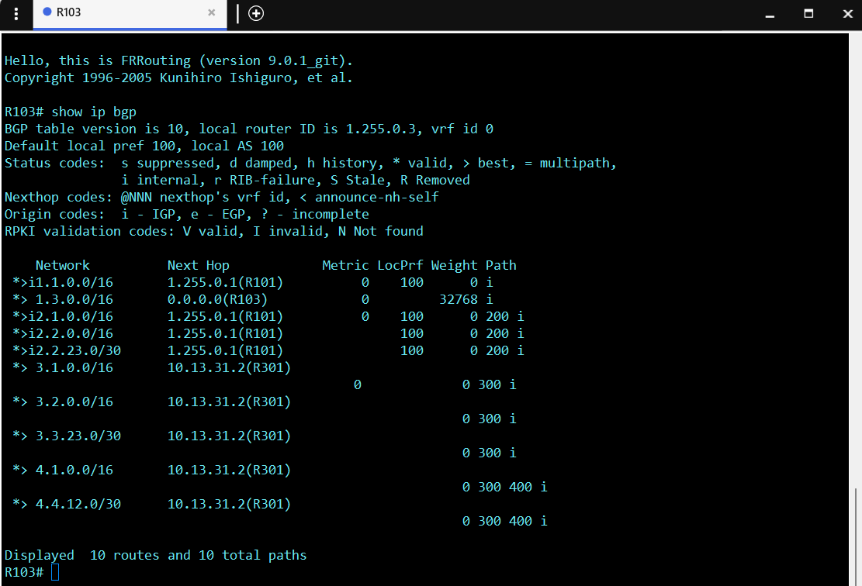
BGP

Slide 7
Protocolli – OSPF (Open Shortest Path First)
OSPF è un protocollo IGP (Interior Gateway Protocol) di routing dinamico utilizzato all'interno di un AS;
Protocollo Link-State, in cui ogni router ha una mappa completa della rete (topologia) e calcola il percorso più breve (Shortest Path First) verso ogni destinazione utilizzando l'algoritmo di Dijkstra;
Uno dei vantaggi di OSPF è la sua capacità di convergere rapidamente, cioè di aggiornare la tabella di routing di tutti i router in risposta a cambiamenti nella rete;
È altamente scalabile e supporta reti di grandi dimensioni suddivise in aree per migliorare l'efficienza e ridurre il traffico di aggiornamento;

Slide 8
OSPF
router ospf
ospf router-id 1.255.0.2
network 1.255.0.2/32 area 0
network 10.1.12.0/30 area 0
network 10.1.23.0/30 area 0
router ospf
ospf router-id 1.255.0.3
network 1.255.0.3/32 area 0
network 10.1.23.0/30 area 0
router ospf
ospf router-id 1.255.0.1
network 1.255.0.1/32 area 0
network 10.1.12.0/30 area 0

Slide 9
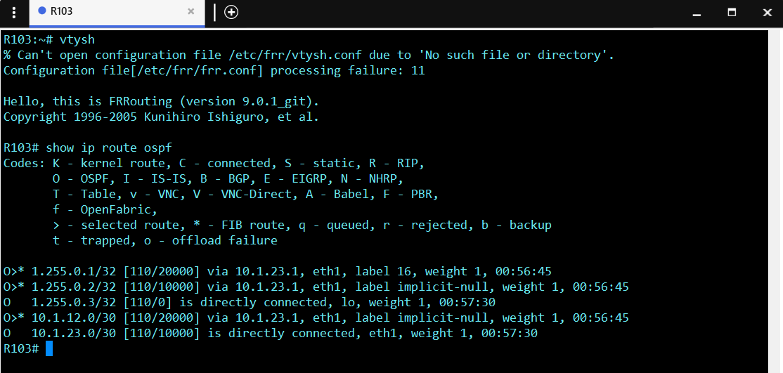
OSPF

Slide 10
Protocolli – MPLS/LDP
MPLS (Multiprotocol Label Switching) è utilizzato per instradare dati in modo efficiente attraverso una rete utilizzando delle labels. Migliora la velocità di instradamento e la qualità del servizio (QoS), specialmente in reti di grandi dimensioni;
LDP (Label Distribution Protocol), è un protocollo utilizzato nelle reti MPLS per la distribuzione delle etichette (labels) tra i router;

Slide 11
MPLS/LDP
mpls ldp
router-id 1.255.0.2
ordered-control
address-family ipv4
discovery transport-address 1.255.0.2
interface eth0
interface eth1
interface lo
mpls ldp
router-id 1.255.0.1
ordered-control
address-family ipv4
discovery transport-address 1.255.0.1
interface eth1
interface lo
mpls ldp
router-id 1.255.0.3
ordered-control
address-family ipv4
discovery transport-address 1.255.0.3
interface eth1
interface lo

Slide 12
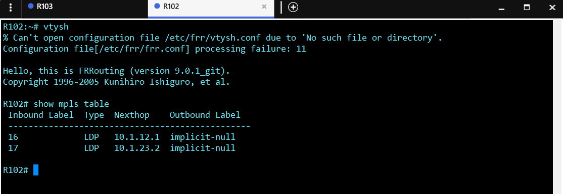
MPLS/LDP

Slide 13

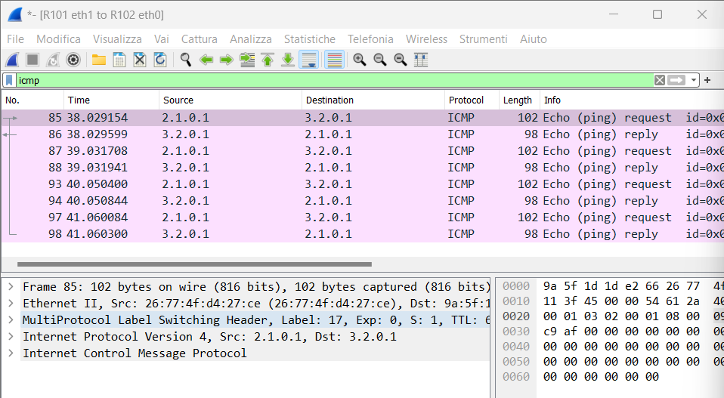
MPLS/LDP

Slide 14
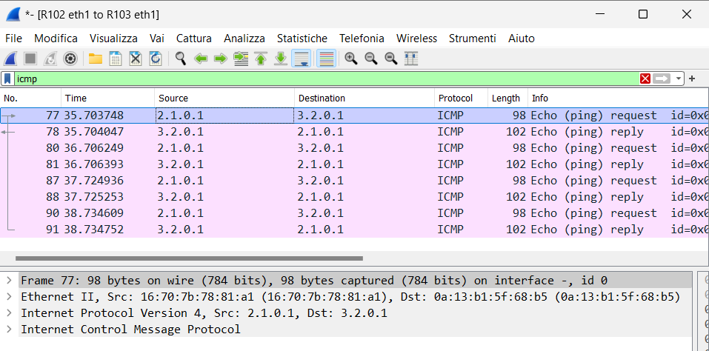
MPLS/LDP

Slide 15
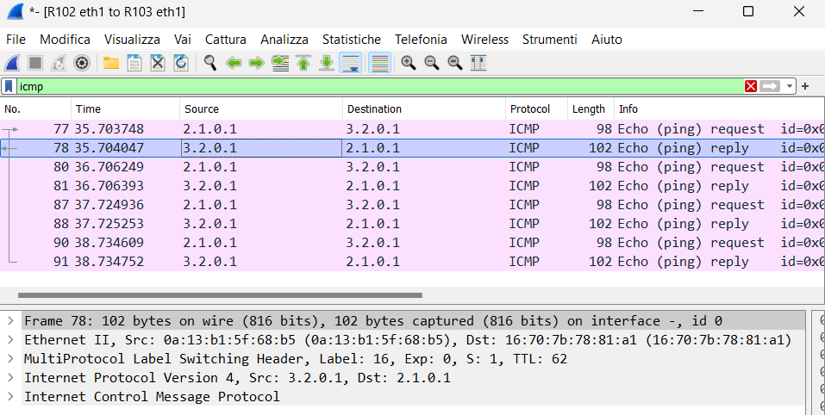
MPLS/LDP

Slide 16
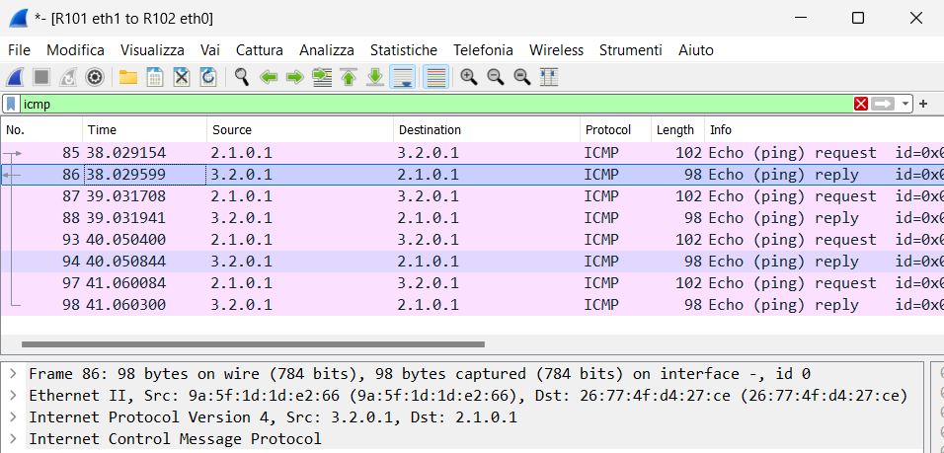
MPLS/LDP

Slide 17
Firewall
iptables -F
iptables -P FORWARD DROP
iptables -P INPUT DROP
iptables -P OUTPUT ACCEPT
iptables -A FORWARD -m state --state ESTABLISHED -j ACCEPT
iptables -A FORWARD -i eth1 -o eth0 -s 192.168.200.0/24 -j ACCEPT
iptables -A POSTROUTING -t nat -o eth0 -j MASQUERADE

Slide 18
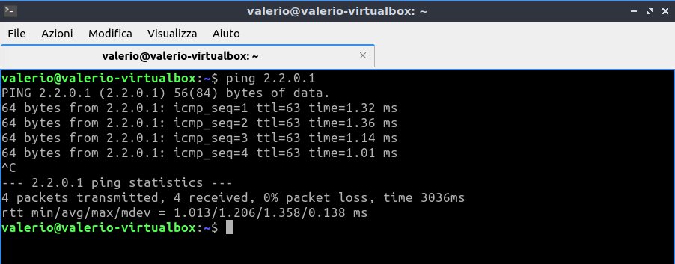
Firewall

Slide 19
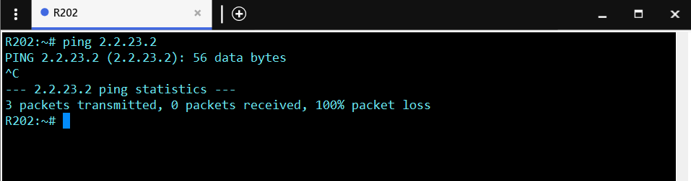
Firewall

Slide 20
DC Network

Slide 21
DC Network
# Links with DC-Network
ip link add link eth1 name eth1.100 type vlan id 100
ip link add link eth1 name eth1.200 type vlan id 200
ip addr add 10.1.3.2/30 dev eth1.100
ip addr add 10.1.3.2/30 dev eth1.200
ip link set eth1.100 up
ip link set eth1.200 up
ip route add 192.168.0.0/24 via 10.1.3.1 dev eth1.100
ip route add 192.168.1.0/24 via 10.1.3.1 dev eth1.200
# Configure NAT
iptables -t nat -A POSTROUTING -o eth2 -j MASQUERADE
# Block traffic from/to 192.168.0.0/24 to/from 192.168.1.0/24
iptables -F FORWARD
iptables -P FORWARD ACCEPT
iptables -A FORWARD -m state --state ESTABLISHED -j ACCEPT
iptables -A FORWARD -s 192.168.0.0/24 -d 192.168.1.0/24 -j DROP
iptables -A FORWARD -s 192.168.1.0/24 -d 192.168.0.0/24 -j DROP
L2VNI:
vlan 10 (TENA A1 - A2)
vlan 100 (TENA GW300)
vlan 20 (TENB B1 – B2)
vlan 200 (TENB GW300)
L3VNI:
net add vrf TENA vni 50
net add vlan 100 vrf TENA
net add vlan 50 vrf TENA
net add vlan 10 vrf TENA
net add vrf TENB vni 60
net add vlan 200 vrf TENB
net add vlan 60 vrf TENB
net add vlan 20 vrf TENB

Slide 22
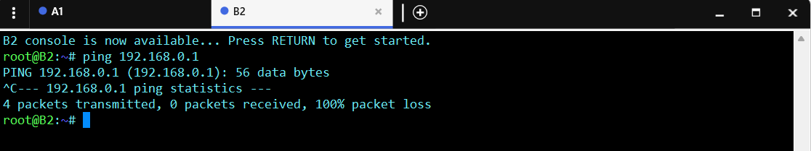
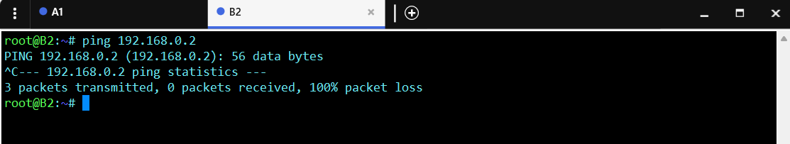
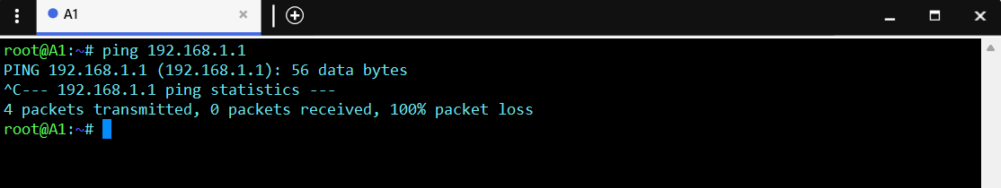
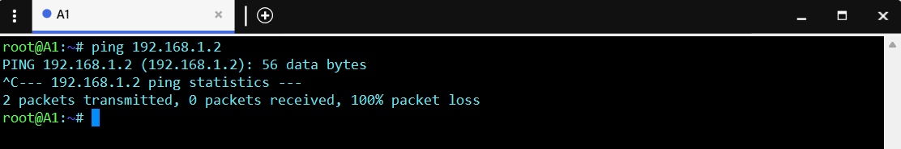
DC Network

Slide 23
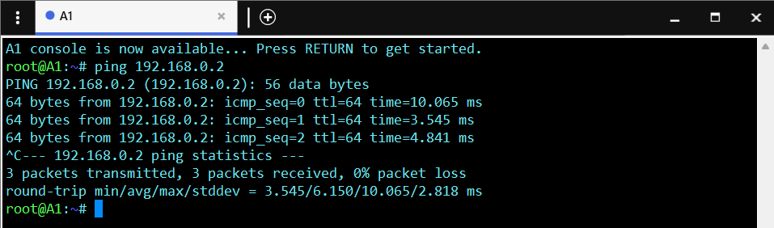
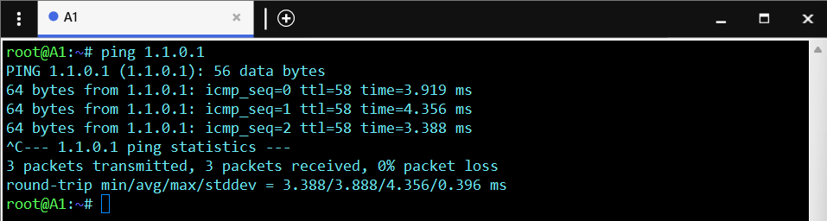
DC Network

Slide 24
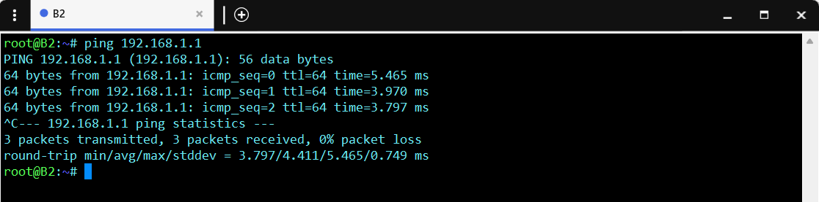
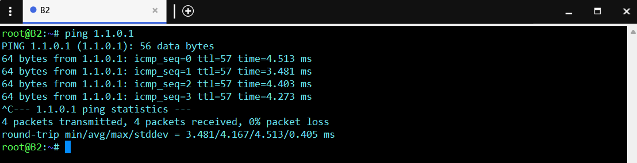
DC Network

Slide 25
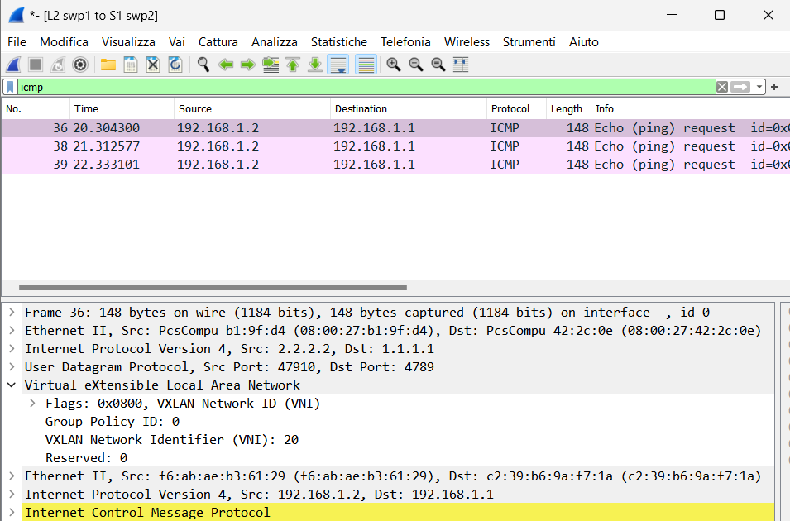
DC Network (B2 -> B1)

Slide 26

DC Network (B2 -> B1)

Slide 27
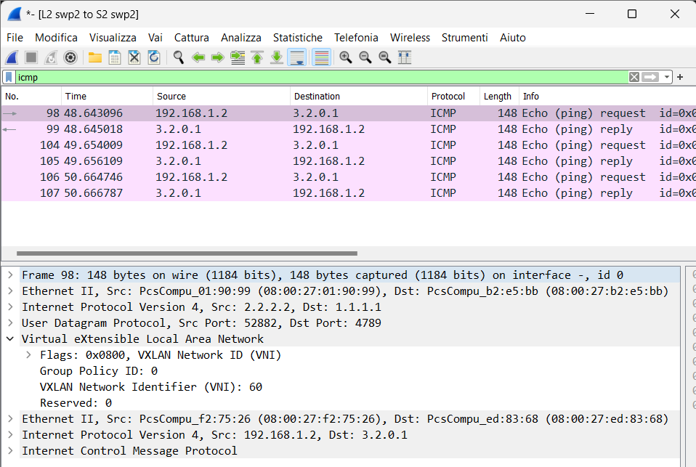
DC Network (B2 -> R302)

Slide 28
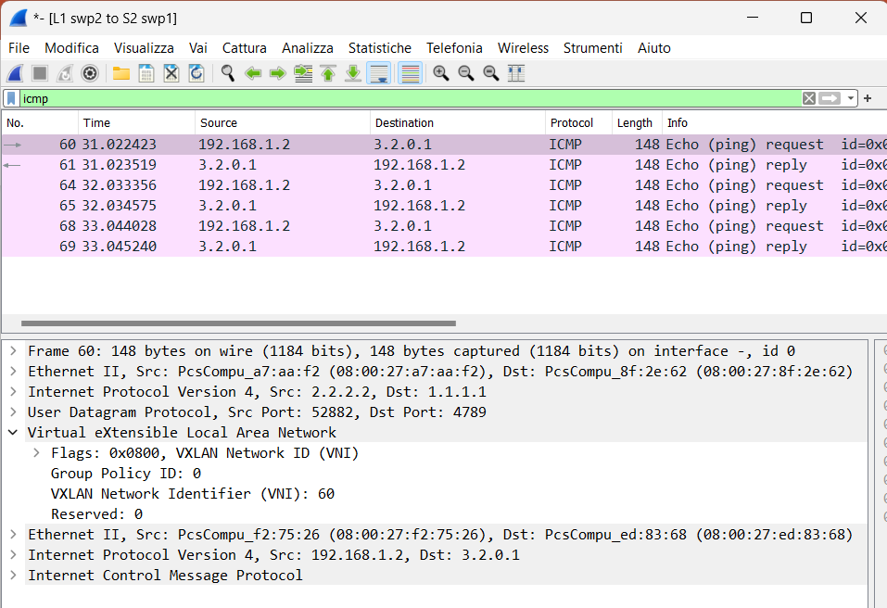
DC Network (B2 -> R302)

Slide 29
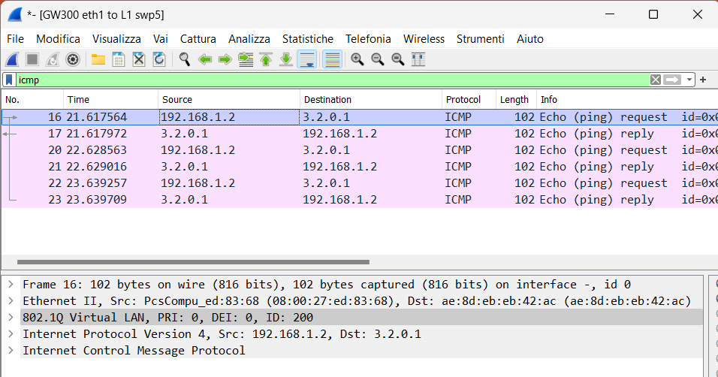
DC Network (B2 -> R302)

Slide 30
OpenVPN
openvpn-client
tun0: 192.168.100.105
openvpn-server
tun0: 192.168.100.1
openvpn-client
tun0: 192.168.100.101

Slide 31
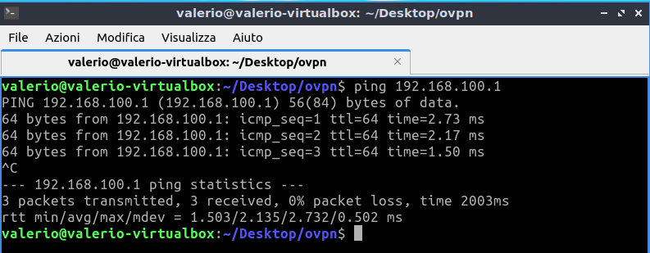
OpenVPN
openvpn-client
tun0: 192.168.100.105
openvpn-server
tun0: 192.168.100.1
openvpn-client
tun0: 192.168.100.101

Slide 32
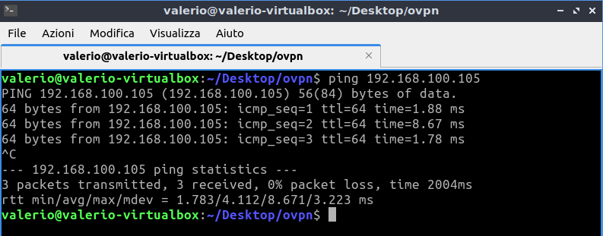
OpenVPN
openvpn-client
tun0: 192.168.100.105
openvpn-server
tun0: 192.168.100.1
openvpn-client
tun0: 192.168.100.101

Slide 33
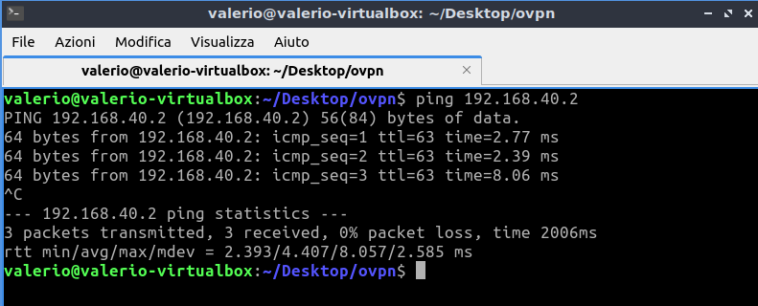
OpenVPN
openvpn-client
tun0: 192.168.100.105
openvpn-server
tun0: 192.168.100.1
openvpn-client
tun0: 192.168.100.101

Slide 34
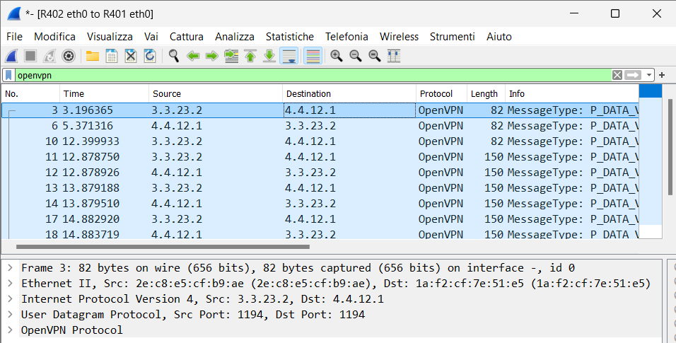
OpenVPN
openvpn-client
tun0: 192.168.100.105
openvpn-server
tun0: 192.168.100.1
openvpn-client
tun0: 192.168.100.101

Slide 35
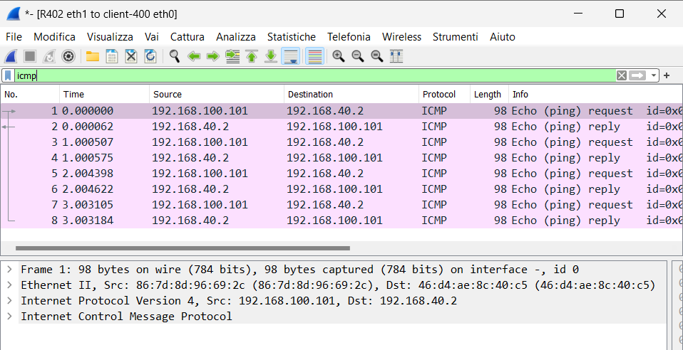
OpenVPN
openvpn-client
tun0: 192.168.100.105
openvpn-server
tun0: 192.168.100.1
openvpn-client
tun0: 192.168.100.101

Slide 36
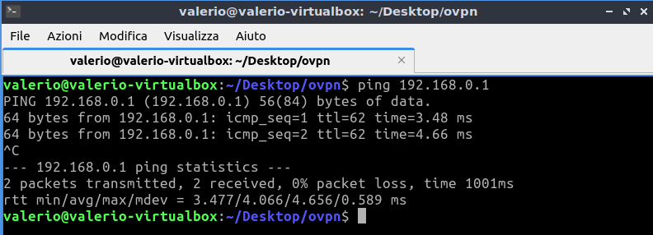
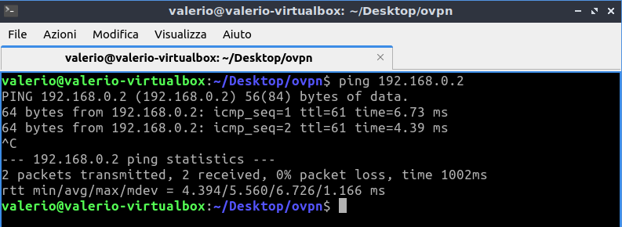
OpenVPN
openvpn-client
tun0: 192.168.100.105
openvpn-server
tun0: 192.168.100.1
openvpn-client
tun0: 192.168.100.101

Slide 37
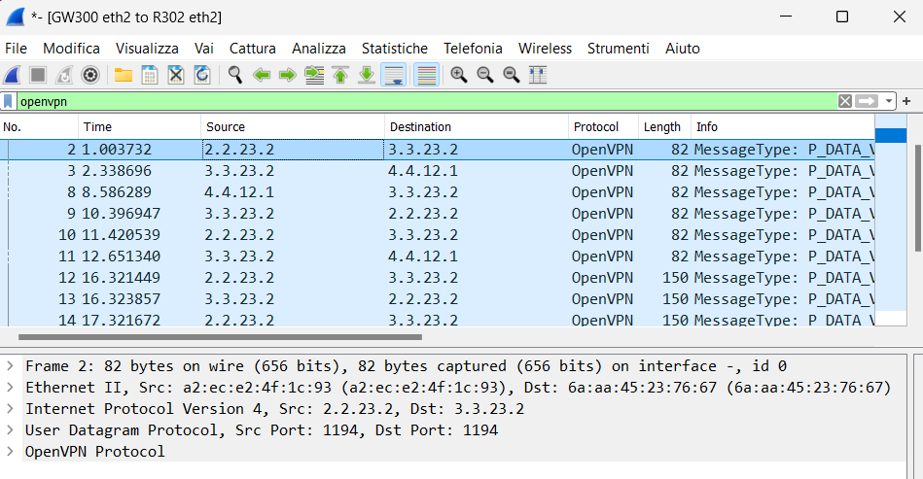
OpenVPN
openvpn-client
tun0: 192.168.100.105
openvpn-server
tun0: 192.168.100.1
openvpn-client
tun0: 192.168.100.101

Slide 38
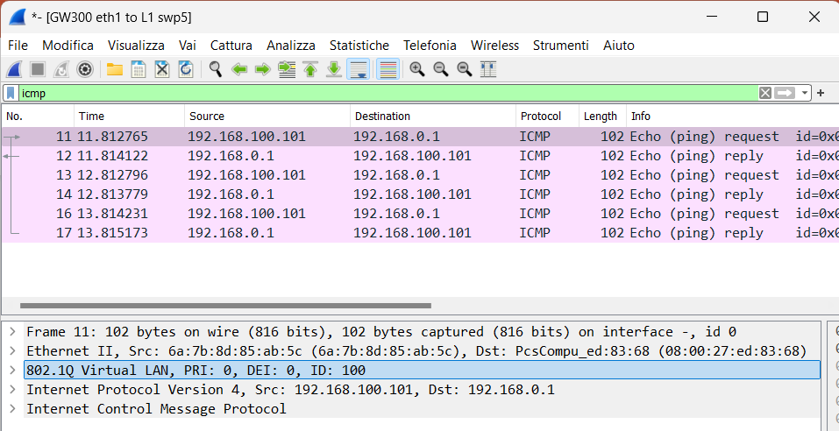
OpenVPN
openvpn-client
tun0: 192.168.100.105
openvpn-server
tun0: 192.168.100.1
openvpn-client
tun0: 192.168.100.101

Slide 39
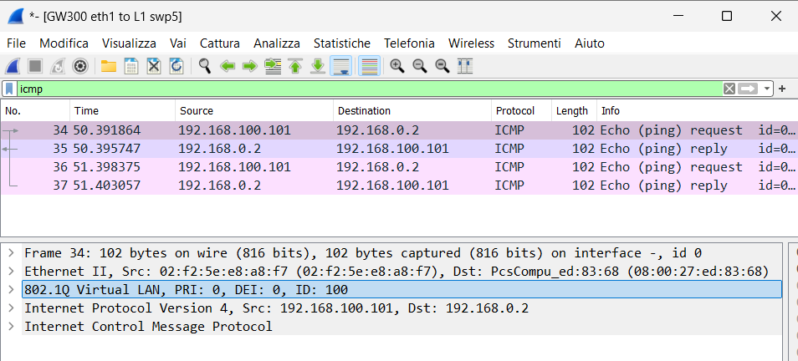
OpenVPN
openvpn-client
tun0: 192.168.100.105
openvpn-server
tun0: 192.168.100.1
openvpn-client
tun0: 192.168.100.101

Slide 40
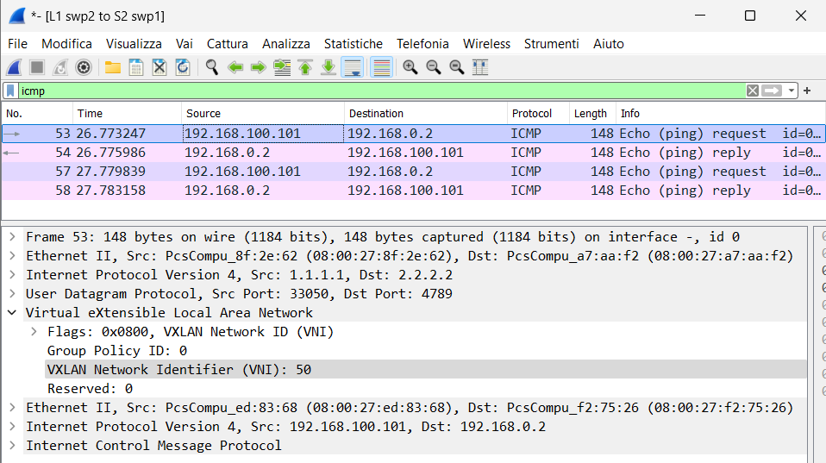
OpenVPN
openvpn-client
tun0: 192.168.100.105
openvpn-server
tun0: 192.168.100.1
openvpn-client
tun0: 192.168.100.101

Slide 41
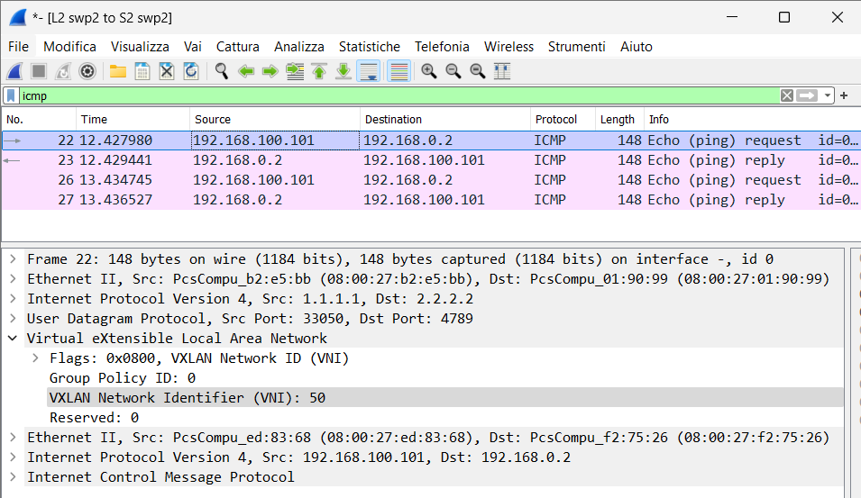
OpenVPN
openvpn-client
tun0: 192.168.100.105
openvpn-server
tun0: 192.168.100.1
openvpn-client
tun0: 192.168.100.101

Slide 42
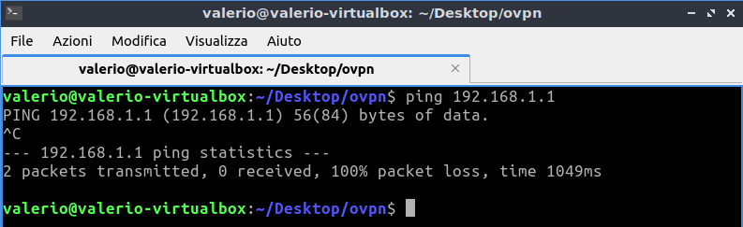
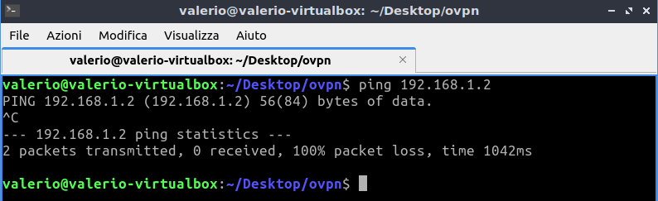
OpenVPN
openvpn-client
tun0: 192.168.100.105
openvpn-server
tun0: 192.168.100.1
openvpn-client
tun0: 192.168.100.101

Slide 43
MAC - AppArmor
AppArmor si basa sulla creazione di profili al fine di confinare un programma ad un insieme di file, capabilities, accessi di rete ed insieme di risorse.
AppArmor può lavorare in due modalità: enforcement (applica le regole di sicurezza definite nel profilo bloccando qualsiasi tentativo di accesso a risorse non consentite), oppure, complain (monitora le violazioni delle regole definite, registrando però un avviso nel log del sistema).
Il profilo creato è relativo al programma /usr/bin/nano.

Slide 44
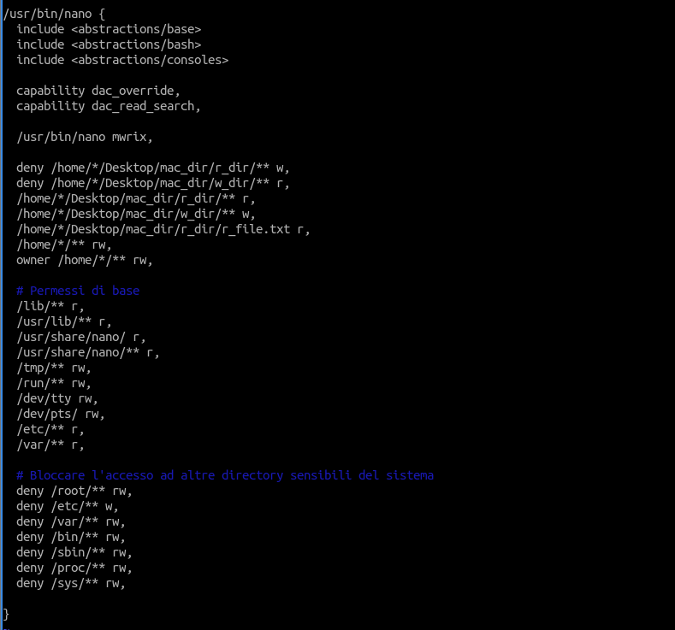
MAC - AppArmor
Nel profilo troviamo:
dei files e cartelle accessibili in sola lettura (e.g: r_dir, r_file.txt);
dei files e cartelle accessibili in sola scrittura (e.g: w_dir);
restrizioni in lettura e scrittura sulle principali cartelle di sistema (e.g: /root, /etc, /var, /bin, /sbin, /proc, /sys);

Slide 45
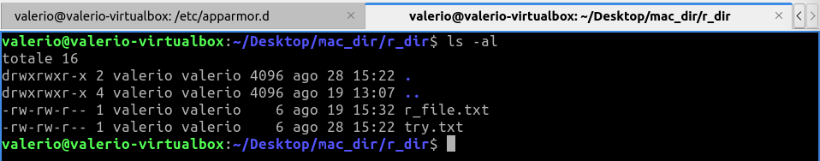
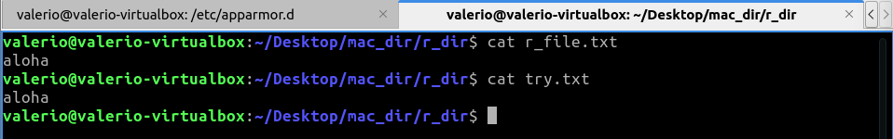
MAC - AppArmor

Slide 46
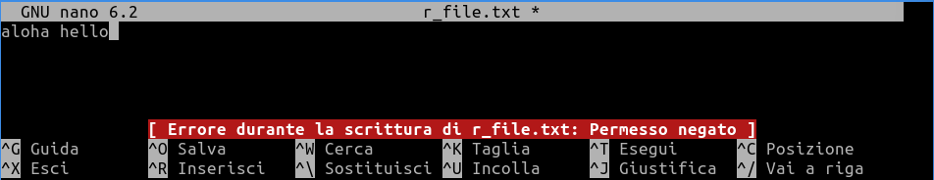
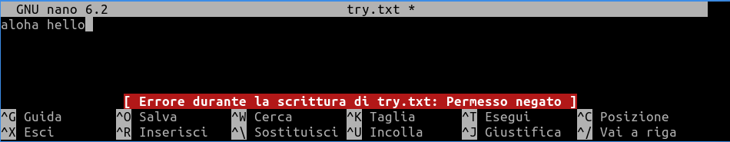
MAC - AppArmor

Slide 47
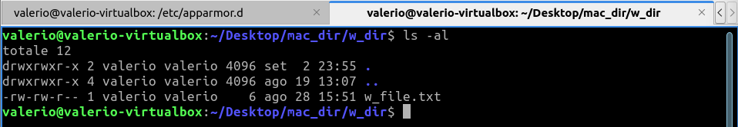
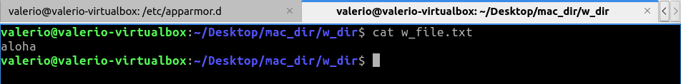
MAC - AppArmor

Slide 48
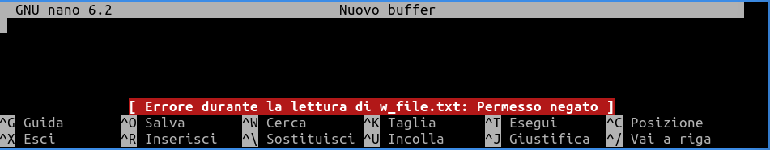
MAC - AppArmor

Slide 49
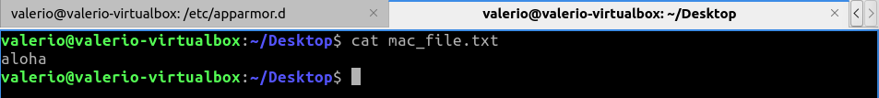
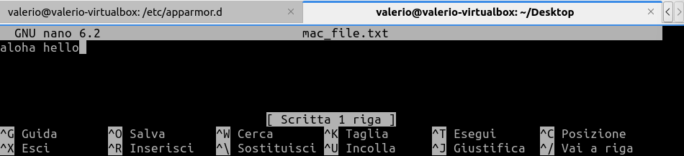
MAC - AppArmor

Slide 50
Grazie per l’attenzione!
Valerio Crecco 0320452
Ludovico De Santis 0320460

